Slide 1
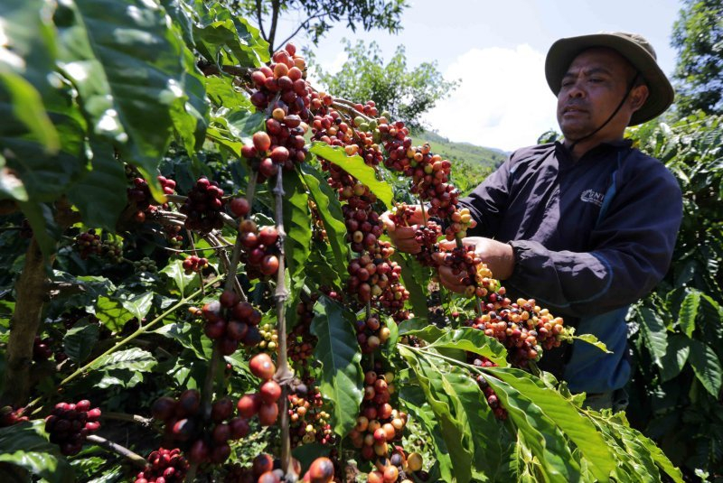
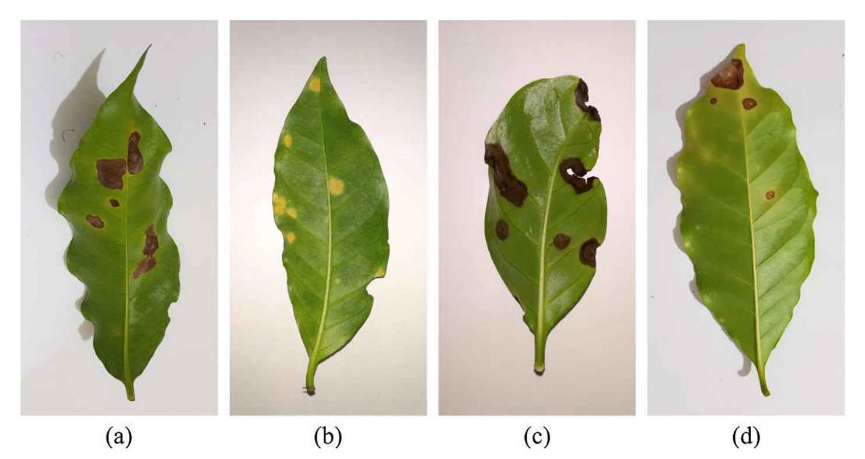
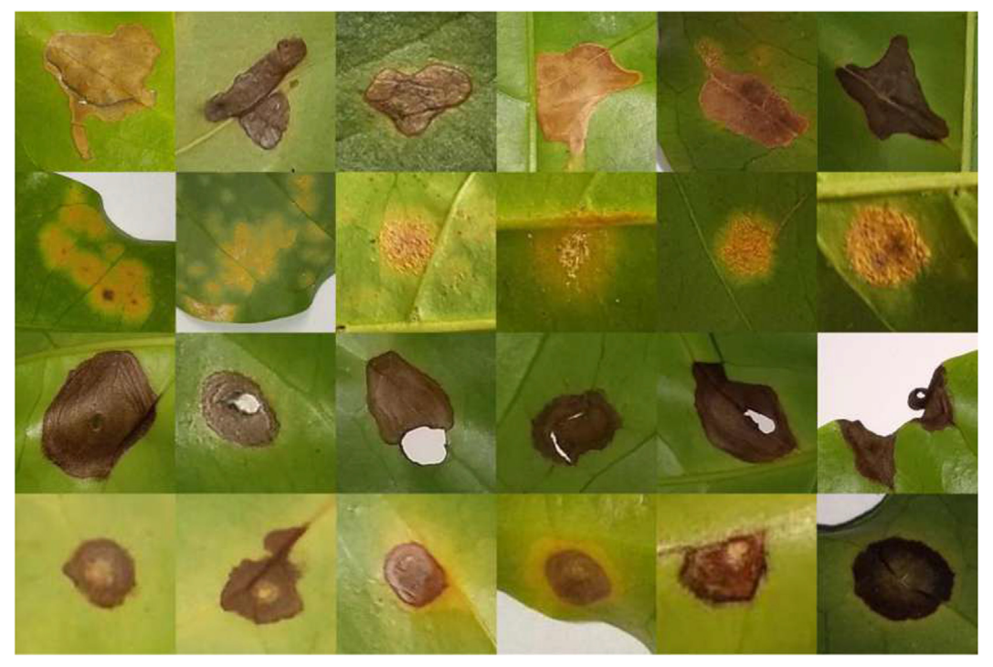
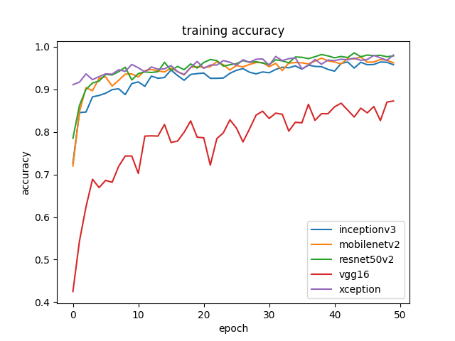
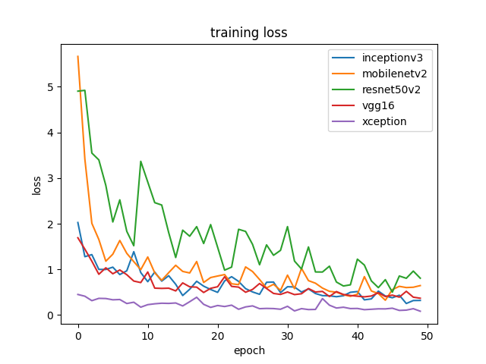
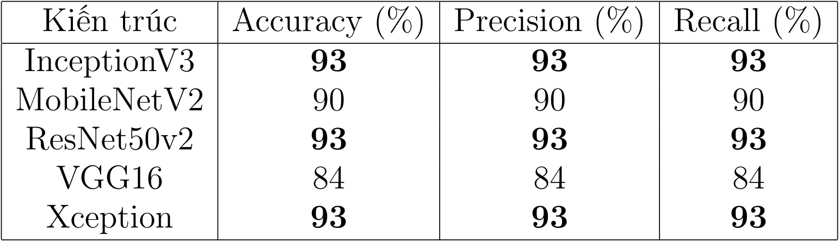
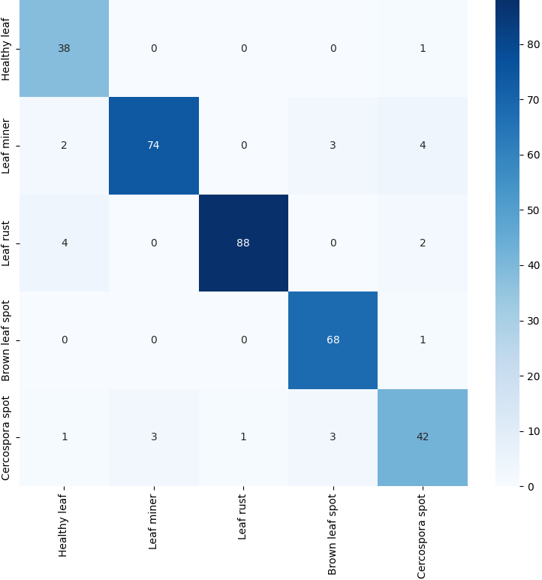
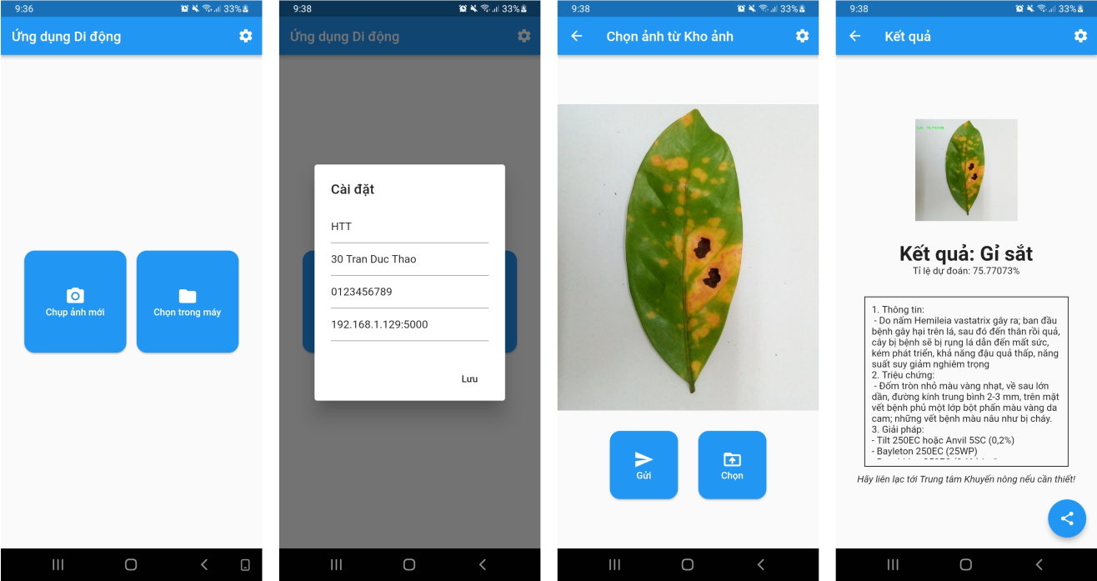
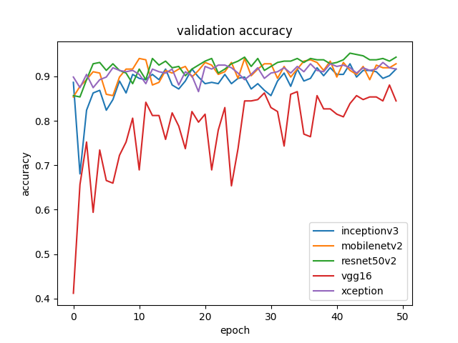
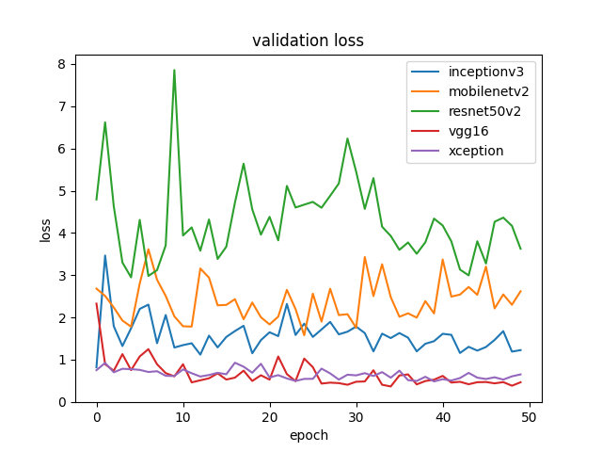
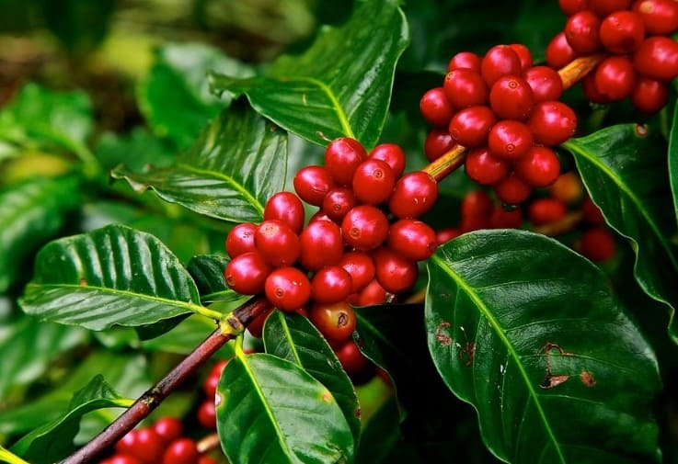
ĐẶT VẤN ĐỀ
CUỘC THI KHKT CẤP TỈNH DÀNH CHO HỌC SINH TRUNG HỌC
NĂM HỌC 2021 - 2022
ƯU ĐIỂM
• Cà phê có vai trò quan trọng đối với người dân Kon Tum, đặc biệt là với đồng bào dân tộc thiểu số
• Sâu bệnh trên cây cà phê gây thiệt hại nặng nề cho bà con và các doanh nghiệp sản xuất, chế biến cà phê bản địa
• Cần giúp nhân dân, nhất là đồng bào dân tộc thiểu số nhận diện một số sâu bệnh thường gặp trên cây cà phê dễ dàng, thuận tiện
• Tỉ lệ nhận diện mang lại hiệu quả tương đối chính xác;
• Tiết kiệm thời gian, công sức, chi phí cho việc chẩn đoán so với các phương pháp hiện có;
• Ứng dụng di động gọn nhẹ, đơn giản, dễ sử dụng.
NHẬN DIỆN MỘT SỐ SÂU BỆNH
THƯỜNG GẶP TRÊN CÂY CÀ PHÊ
QUA HÌNH THÁI CỦA LÁ
NHƯỢC ĐIỂM
XỬ LÝ DỮ LIỆU
• Mô hình vẫn chưa thực sự tối ưu, quá trình rèn luyện chưa đạt kết quả tốt nhất, tốc độ nhận diện còn chậm;
• Kích thước tập dữ liệu để rèn luyện còn hạn chế, cần được mở rộng và làm phong phú thêm;
• Cần bổ sung thêm cơ sở dữ liệu về sâu bệnh và các thông tin liên quan.
MỤC TIÊU DỰ ÁN
Một bộ dữ liệu gồm 1747 bức ảnh chụp các lá cà phê (bao gồm lá bình thường và lá sâu bệnh) đã được thu thập.
Các vùng sâu bệnh được cắt ra để thuận tiện xử lí, thu được 2722 bức ảnh, chia thành 3 tập con với tỉ lệ 70-15-15 để rèn luyện.
HƯỚNG PHÁT TRIỂN
• Xây dựng một mô hình giúp nhận diện các loại sâu bệnh trên cây cà phê qua hình ảnh với độ chính xác cao
• Ứng dụng vào thực tiễn tại địa phương, giúp giảm thiểu thiệt hại do sâu bệnh gây ra
• Cải tiến mô hình, cải tiến phương pháp luyện để khai thác hết tiềm năng của mô hình, thử nghiệm với những mô hình mới;
• Thu thập thêm dữ liệu, xây dựng một bộ cơ sở dữ liệu trung tâm;
• Hoàn thiện, phát triển thêm tính năng cho ứng dụng di động;
• Hợp tác với các nhà nghiên cứu về cây cà phê để tiếp tục hoàn thiện dự án.
NGHIÊN CỨU MÔ HÌNH
ỨNG DỤNG
Kết quả đo độ chính xác của các mô hình
Ứng dụng Di động gửi ảnh và nhận kết quả từ mô hình
Biểu đồ của các thông số trong quá trình học của các mô hình
Confusion Matrix của mô hình tốt nhất (Xception)

